Slide 1



ORANGE SUMMER CHALLENGE
LocaTech AI
Plateforme SaaS intelligente de gestion de location de matériels pour PME, agences événementielles et entreprises de services.
RAKOTOARINOSY Fehizoro Andry

Slide 2


La Problématique
Aujourd'hui, l'immense majorité des PME de location gèrent encore leurs stocks, réservations et retours via des méthodes artisanales : Excel, carnets papier ou discussions WhatsApp décousues.
Erreurs de réservation récurrentes
Double attribution, indisponibilité de matériel le jour J.
Gestion des retours inefficace
Retards de rendu non facturés et pertes de matériel.
Un processus archaïque qui limite grandement la croissance et la rentabilité.
Absence de visibilité financière
Aucun suivi en temps réel du chiffre d'affaires et de la rentabilité.

Slide 3


Notre Solution
Centralisation complète : Un espace unique pour gérer vos clients, matériels, réservations et facturation sans friction.
Automatisation des processus : Génération de factures PDF, calcul des pénalités de retard et relances automatisées.
Notre Objectif
Digitaliser totalement le cycle de location de bout en bout pour permettre aux entreprises de gagner jusqu'à 15 heures de gestion administrative par semaine.
Intelligence Embarquée : Analyse des données pour maximiser le taux de rotation des actifs et optimiser les revenus.

Slide 4


Positionnement Concurrentiel
Solution | Gestion location | Facturation PDF | Pénalités retard | Dashboard | IA prédictive
Excel
WhatsApp
ERP généraliste
LocaTech AI

Slide 5




Flux de Location Digitalisé
1. Client & Résa
2. Facture PDF
3. Sortie & Retour
4. IA & Analytics
Enregistrement client et sélection des matériels disponibles
Génération automatique de la facture & paiement intégré
Suivi en direct des états de stock et alertes retards
Calcul des pénalités, prévision de la demande de matériel

Slide 6
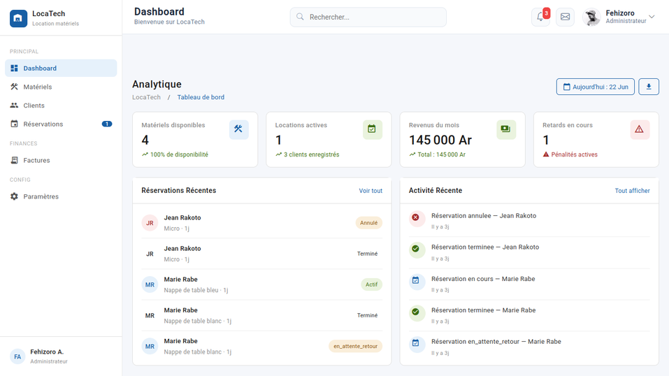
Démonstration Produit
Une interface intuitive conçue pour l'efficacité
La plateforme LocaTech AI propose un tableau de bord épuré, permettant de piloter l'ensemble de l'activité commerciale en quelques clics.
Calendrier dynamique des locations
État des stocks disponible en temps réel
Statistiques de rentabilité par matériel

Slide 7





Fonctionnalités Clés
Gestion des Stocks
Pénalités de retard
Factures automatiques
Suivez l'emplacement, la disponibilité et l'usure de vos équipements en temps réel.
Calcul automatique des surcoûts selon le barème configuré à la signature.
Génération de devis et factures PDF pro-forma conformes d'un seul clic.

Slide 8

Architecture Technique
Couche | Technologies | Avantages clés
Frontend / Backend | Angular & Django REST Framework | Interface dynamique, sécurité renforcée et API robuste.
Base de données | PostgreSQL | Rigueur relationnelle, résilience et requêtes complexes d'IA.
CI/CD & Infra | Docker, Linux, GitHub Actions | Déploiement continu automatisé et légèreté des conteneurs.
Cloud & Scalabilité | Kubernetes, ArgoCD (GitOps) | Haute disponibilité et scalabilité automatique selon la charge.

Slide 9


L'Innovation par l'IA
Le moteur intelligent de croissance
LocaTech AI ne se contente pas de numériser les processus. L'intelligence artificielle analyse en continu l'historique de vos locations pour transformer vos données passées en prévisions stratégiques.
Prévision prédictive de la demande & Recommandations d'achats de stock.
Orange Summer Challenge 2026

Slide 10
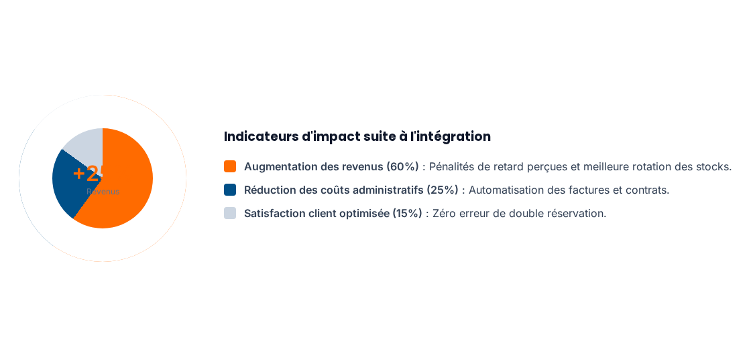
Impact Business & KPIs

Slide 11
Modèle Économique
Abonnement SaaS Mensuel
Starter : 50 000 Ar/mois - Pour les indépendants.
PME : 80 000 Ar/mois - Volume d'équipements illimité.
Entreprise : Tarification sur mesure & Support premium.

Slide 12


Vision Future & Innovation
Canal Mobile & WhatsApp : Notifications automatiques par WhatsApp API pour les alertes de retard et devis instantanés.
Fintech & Paiement mobile : Intégration directe de Mobile Money pour simplifier les transactions en Afrique.
Expansion Régionale
Développer la plateforme à l'échelle nationale avant de conquérir d'autres marchés émergents et d'Afrique subsaharienne.
Signature électronique : Validation dématérialisée et certifiée des contrats de location de matériel.

Slide 13

LocaTech AI
La plateforme intelligente qui transforme la gestion de location de matériels en Afrique.
Devenir la plateforme de référence de gestion de location de matériels à Madagascar puis en Afrique.
fehizoro@rakotoarinosy.com
github.com/Rakotoarinosy
Orange Digital Center Madagascar
Orange Summer Challenge 2026

